Slide 1
Sample of practice
Bob Xie Dec 2020

Slide 2


Problem statement
为什么经过100%检验合格的产品到终端客户依旧会有不良？

Slide 3
What’s modeling
数学模型是利用系统化的符号和数学表达式对问题的一种抽象描述。数学建模可看作是把问题定义转换为数学模型的过程。--《数据、模型与决策》
Y = F（x）
通俗理解为通过数学的方法，找到事物之间的关系，既找出“F”

Slide 4
Modeling VS current situation
部件
整机
客户
F
g₁
设计参数
验证参数
生产参数
。。。
g₂
设计参数
整合参数
生产参数
。。。
g₃
使用参数
环境参数
结果数据
。。。
，
，
理想：利用联想数字化转型的契机，打破数据孤岛并对端到端数据实施打通建模，借由边缘计算和仿真技术推动产品设计优化，生产过程优化，系统配合优化，从而实现通过智能化手段精准落实质量管理工作，最大程度满足客户需求。

Slide 5
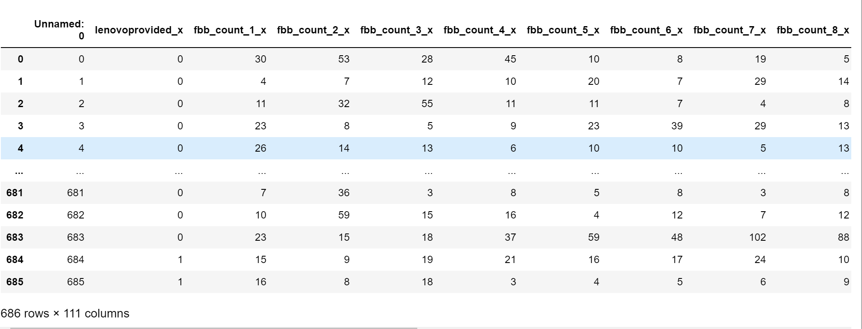
One Sample

Slide 6
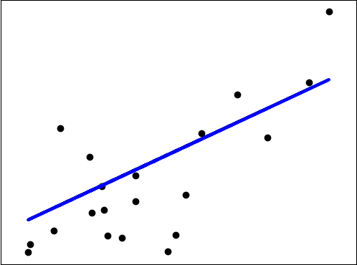
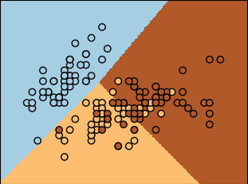
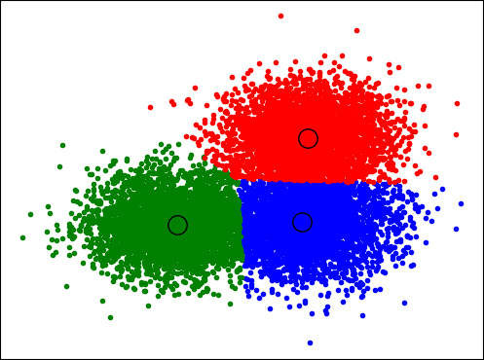
Which Method?
回归
分类
聚类
？
Y = F (X)
？
？

Slide 7
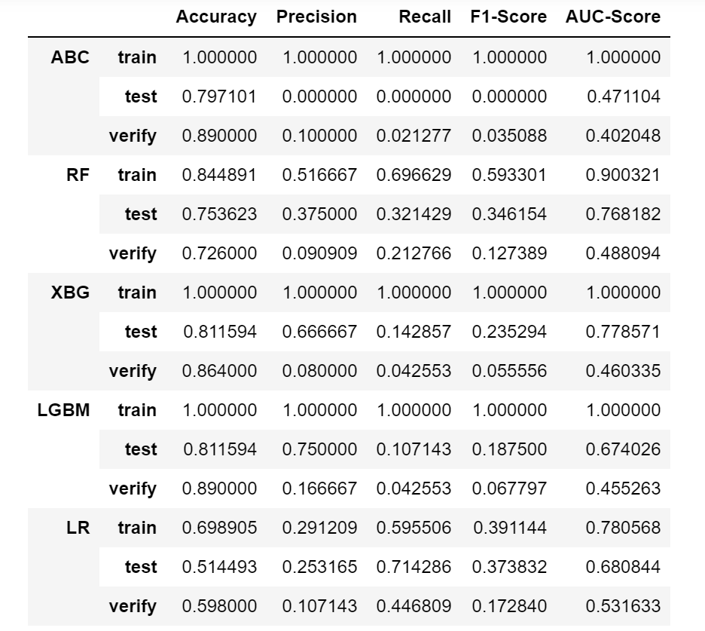
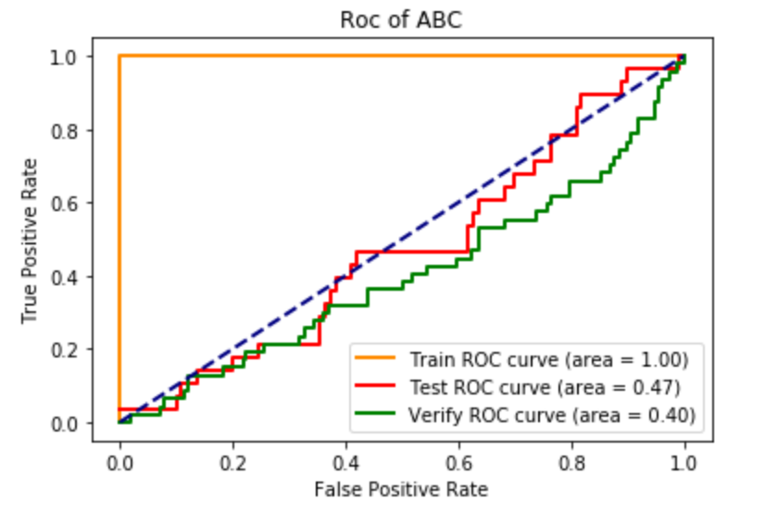
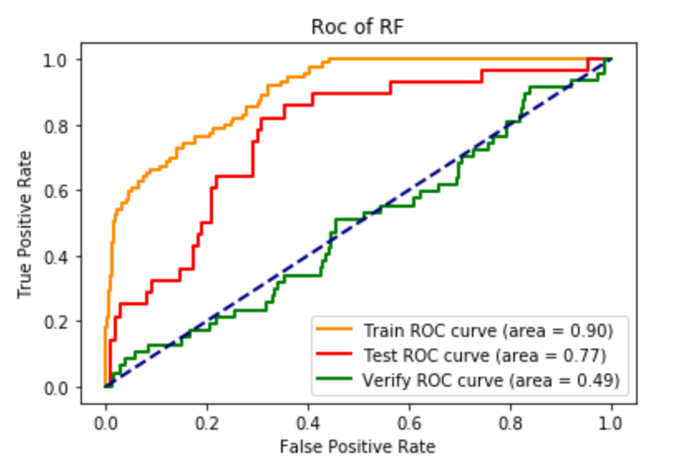
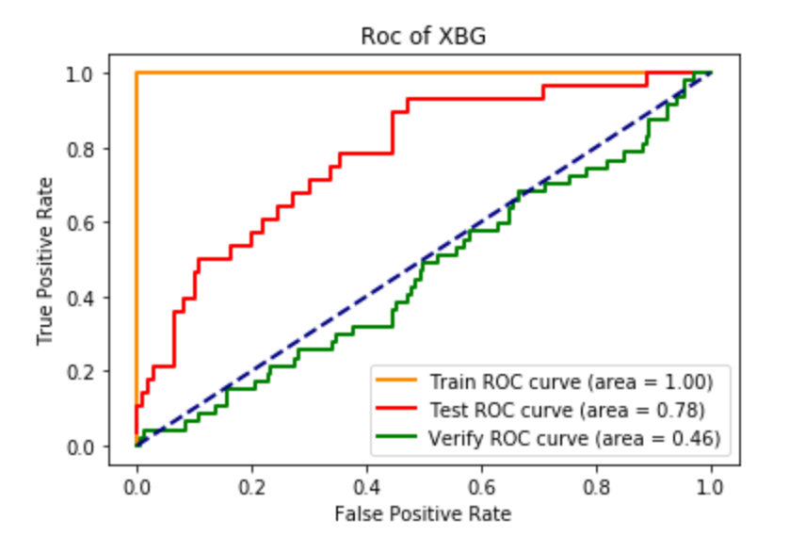
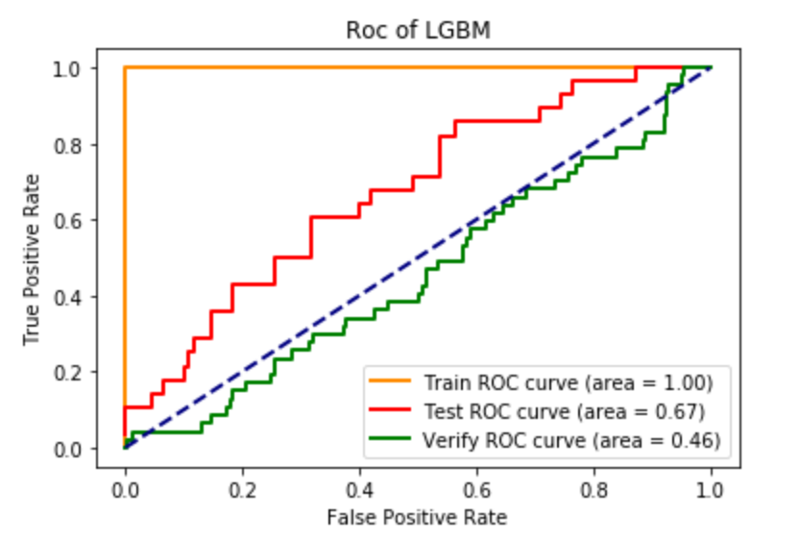
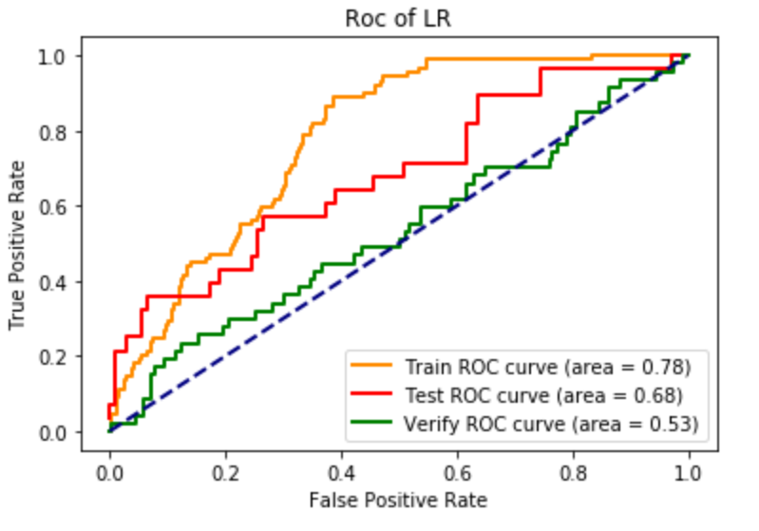
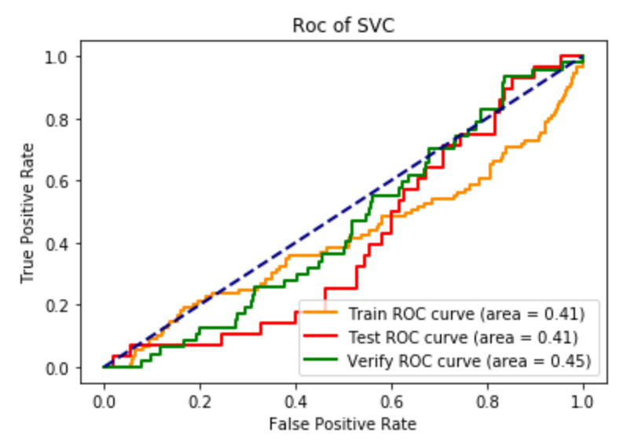
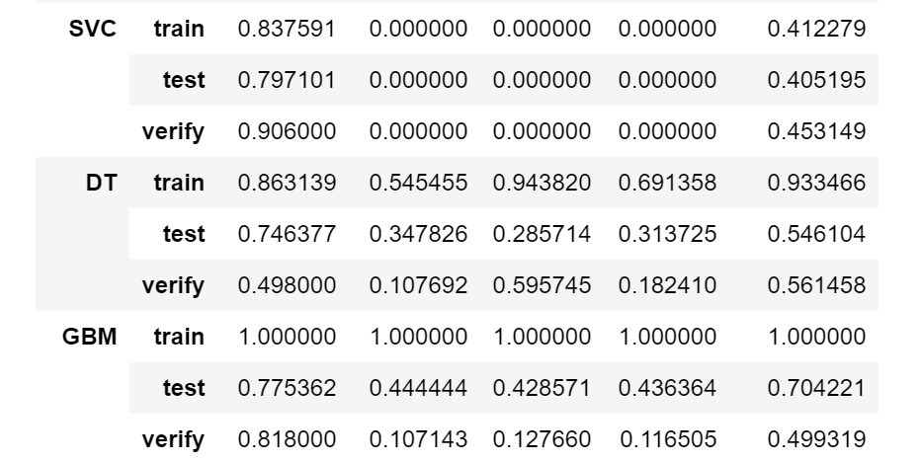
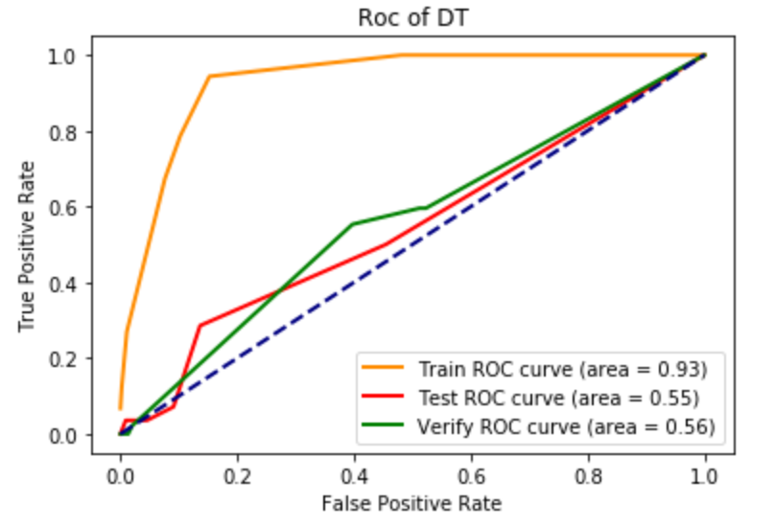
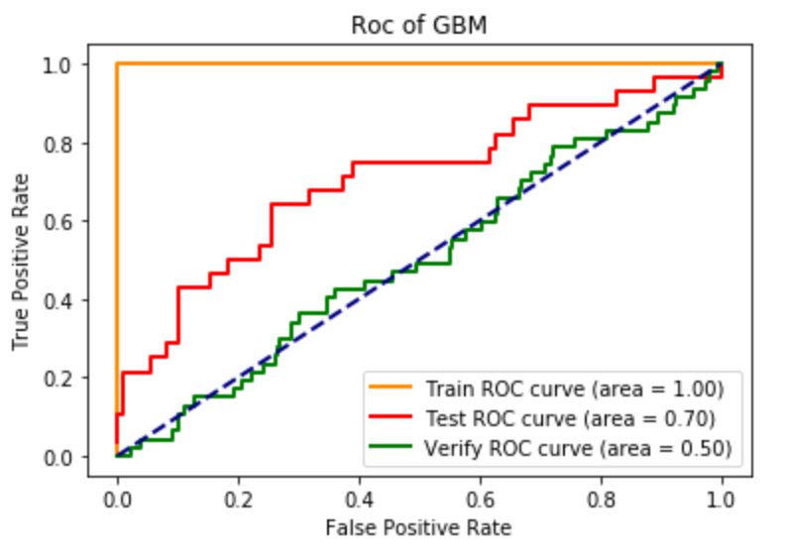
Results_01

Slide 8
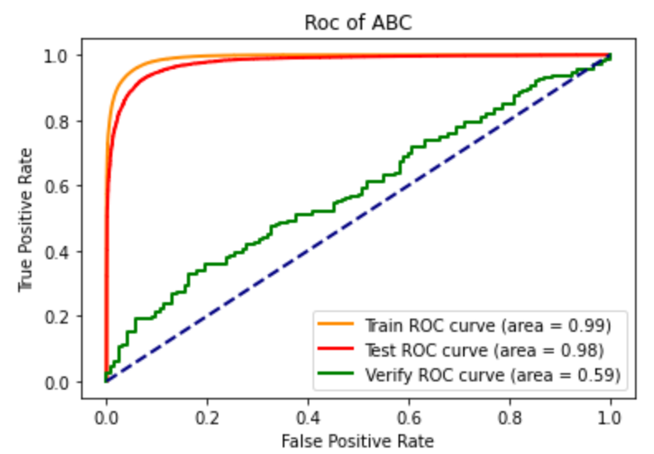
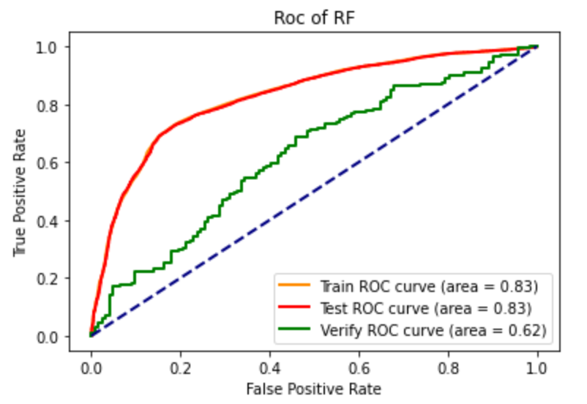
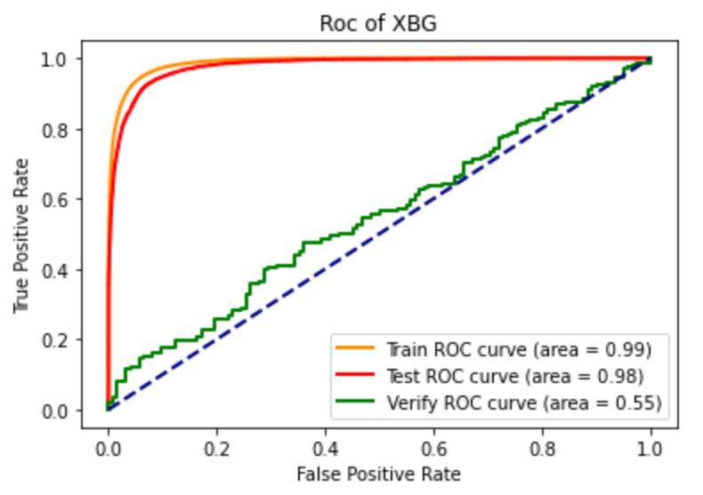
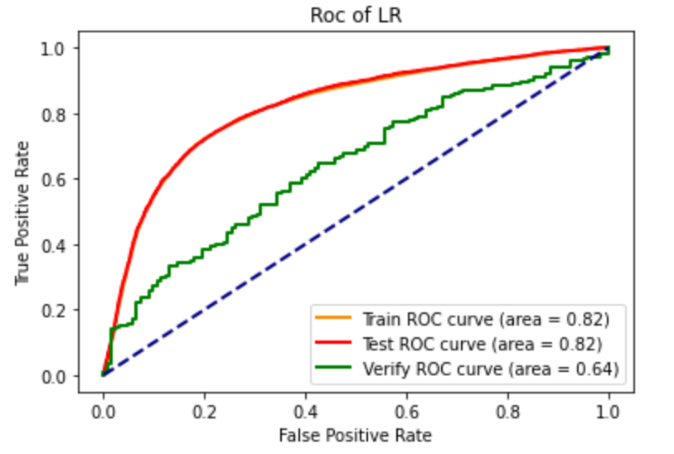
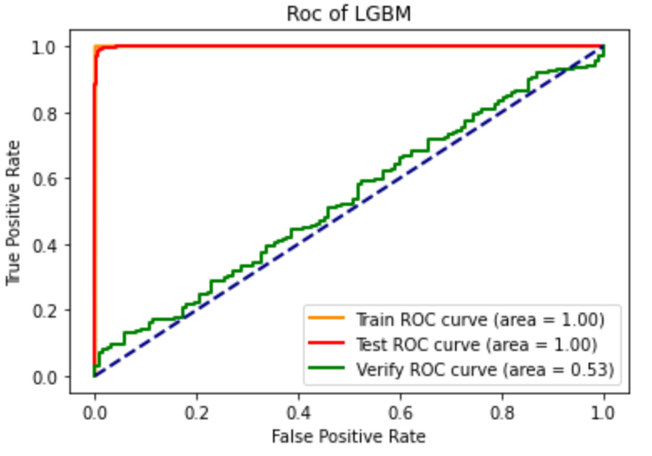
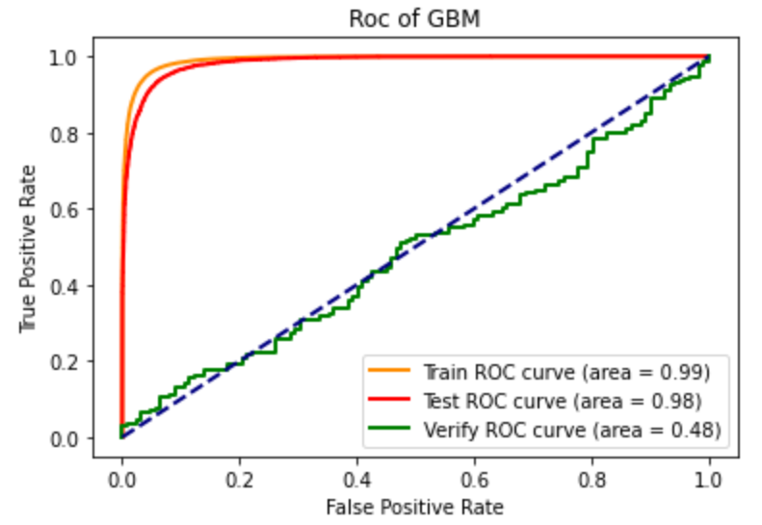
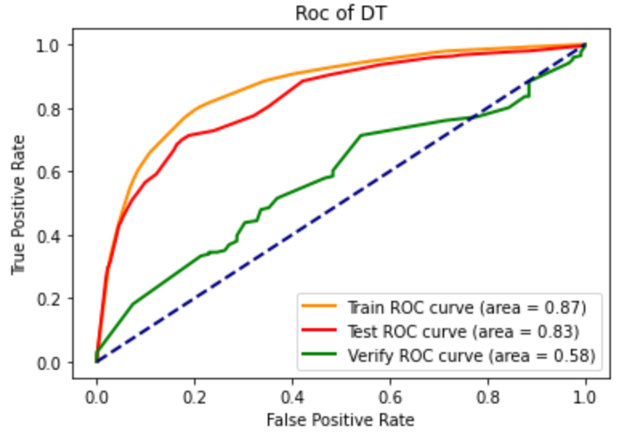
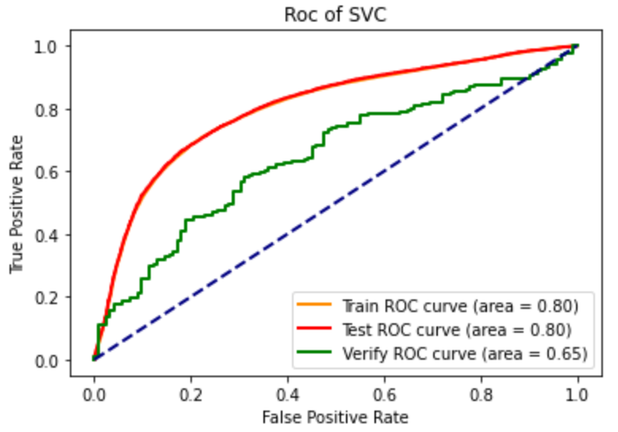
Results _ 02
 |  | Accuracy | Precision | Recall | F1-Score | AUC-Score
ABC | train | 0.950022 | 0.945387 | 0.953910 | 0.949629 | 0.991507
 | test | 0.921648 | 0.942609 | 0.893045 | 0.917158 | 0.977611
 | verify | 0.498294 | 0.815789 | 0.181287 | 0.296651 | 0.585466
RF | train | 0.770318 | 0.783157 | 0.739776 | 0.760849 | 0.827844
 | test | 0.768680 | 0.776050 | 0.736143 | 0.755570 | 0.826214
 | verify | 0.573379 | 0.679688 | 0.508772 | 0.581940 | 0.623957
XBG | train | 0.942720 | 0.937981 | 0.946610 | 0.942276 | 0.987646
 | test | 0.920983 | 0.939103 | 0.895364 | 0.916712 | 0.978295
 | verify | 0.477816 | 0.781250 | 0.146199 | 0.246305 | 0.547790
LGBM | train | 0.999869 | 0.999896 | 0.999839 | 0.999868 | 1.000000
 | test | 0.986592 | 0.995064 | 0.977239 | 0.986071 | 0.999492
 | verify | 0.453925 | 0.617021 | 0.169591 | 0.266055 | 0.533602
LR | train | 0.760469 | 0.767694 | 0.738463 | 0.752795 | 0.819033
 | test | 0.759877 | 0.785052 | 0.696207 | 0.737965 | 0.821987
 | verify | 0.580205 | 0.684615 | 0.520468 | 0.591362 | 0.640447
SVC | train | 0.742551 | 0.755726 | 0.707364 | 0.730746 | 0.799809
 | test | 0.742886 | 0.759712 | 0.688303 | 0.722247 | 0.802170
 | verify | 0.593857 | 0.754902 | 0.450292 | 0.564103 | 0.648164
DT | train | 0.796578 | 0.795586 | 0.791473 | 0.793524 | 0.865761
 | test | 0.764432 | 0.792320 | 0.697893 | 0.742114 | 0.828974
 | verify | 0.556314 | 0.666667 | 0.479532 | 0.557823 | 0.577006
GBM | train | 0.954173 | 0.949675 | 0.957974 | 0.953807 | 0.991307
 | test | 0.932037 | 0.949945 | 0.907903 | 0.928448 | 0.984008
 | verify | 0.453925 | 0.600000 | 0.192982 | 0.292035 | 0.481402

Slide 9
Home work
思考这个案例中模型发生变化的原因和后续需要采取的措施。

Slide 10


Author information
Bob Xie: Lenovo Senior SQE
If you interesting about Data analysis, can follow my column and WeChat
WeChat
column

